Slide 1
Réunion rentrée L1
Présentation de la FLCE
Faculté des Langues et Cultures Etrangères
Pôle Humanités
2022-2023

Slide 2
Votre semaine d’intégration

Slide 3
Pourquoi une semaine d’intégration ?
Contribuer à améliorer la réussite étudiante en facilitant votre arrivée à l’université
Présenter Nantes Université et la FLCE
Vous faire découvrir vos lieux d'étude et de vie étudiante
Rencontrer les équipes pédagogiques, administratives et techniques
Créer du lien entre les étudiants
Expliquer l'organisation de l'année universitaire
Vous aider à finaliser votre inscription pédagogique

Slide 4
Organisation de la semaine d’intégration
Inscriptions pédagogiques avec les tuteurs
Présentation des services universitaires
Présentation des actions culturelles
Formation aux outils et compétences numériques
Activités sportives et ludiques (SUAPS et BULE)
Réunions par langue
Réunion parcours adaptés LEA
Temps de convivialité : Welcome Evening, Coffee talks

Slide 5
Votre nouvel environnement à la FLCE

Slide 6
Nantes Université
43000 étudiants (dont 5000 internationaux)
7800 personnels
Vous êtes ici !

Slide 7
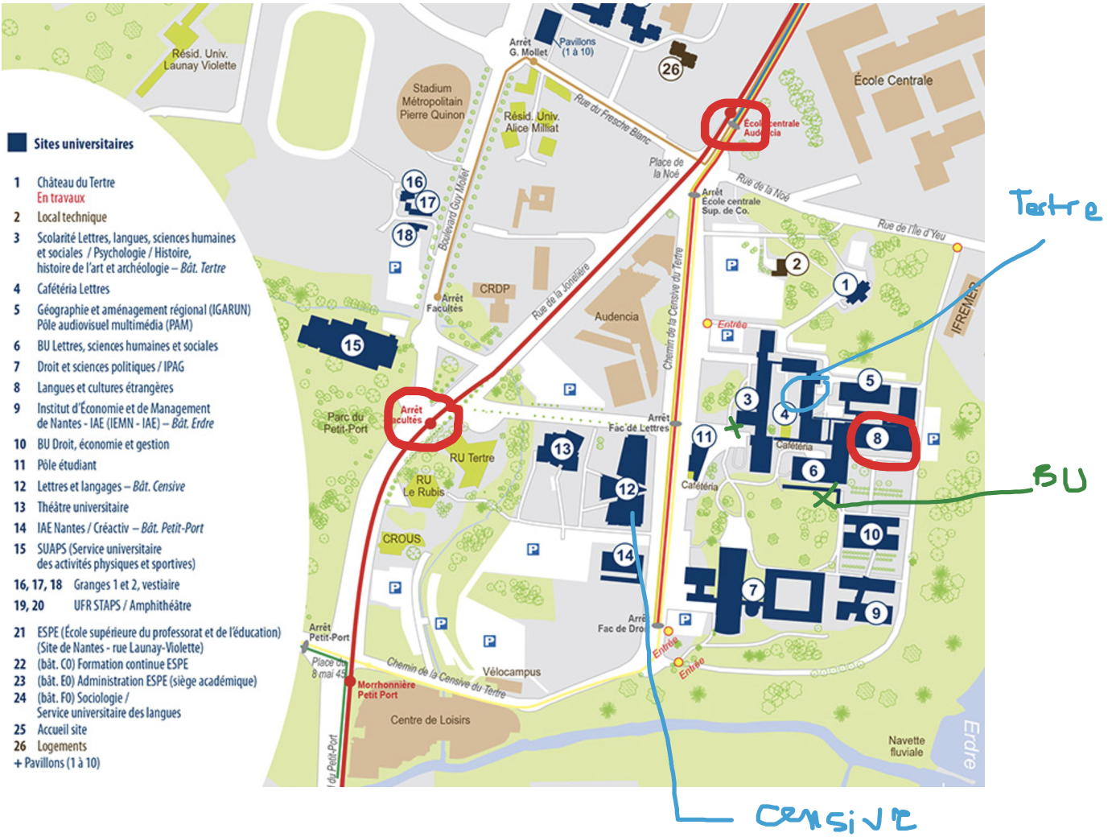
Le Campus du Pôle Humanités
FLCE (8)
BU (6)
Bât. Tertre (4)
Scolarité (3)
Bât. Censive (Lettres Langues) (12)
Fac de droit (7)
RU
Cafétarias (11 et 3)
Hall des Sports
(15)
Tramway
Parking

Slide 8
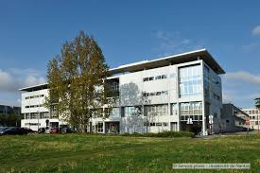
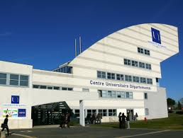
La Faculté des langues et cultures étrangères
Deux campus : Nantes et La Roche-sur-Yon
3200 étudiants
200 enseignants-chercheurs et enseignants
25 personnels administratifs et techniques
Une équipe de recherche
10 langues enseignées
13 diplômes préparés :
Licences LEA, Droit-LEA, LLCER et Lettres, Langues
Licences pro OGEHR et LTI
Masters LEA, LLCER et CCS
Doctorat
DU arabe, coréen, japonais

Slide 9
La FLCE – se repérer dans le bâtiment
Le hall d’accueil
(les appariteurs et le tableau d’information)
La salle de documentation
Les différents départements de langue :
anglais
espagnol et LEA
italien, allemand,
portugais, russe, arabe.
Les secrétariats LLCE (bureau 629)
Licence anglais: Mme Gandon
Licence (autres langues): Mme Garnier
Les 2 amphis (405 et 414) au rez de chaussée
Les salles de cours
400 au rdc
500 au 1er étage
600 au 2ème étage
700 – bureaux enseignants

Slide 10
Communiquer à la FLCE
Informations et Communication à la FLCE
prenom.nom@etu.univ-nantes.fr
Et adresse des personnels :
prenom. nom@univ-nantes.fr
Ou
secretariat.anglais@univ-nantes.fr
secretariat.italien@univ-nantes.fr …
Environnement numérique:
- votre espace intranet via site Nantes Université
Informations personnelles (certificat de scolarité, tableaux examens, relevés de notes…..)
Toutes les informations utiles (contacts, mobilité internationale….)
Emploi du temps mis à jour en temps réel (accès via App aussi)
Consultez régulièrement le Site www. de Nantes Université et Site de la FLCE
Pédagogie : Plateforme MADOC : accès aux contenus de cours, dépôt de devoirs…(via le code de l’UE par ex: HCA2-3) + messages des enseignants « annonce »

Slide 11
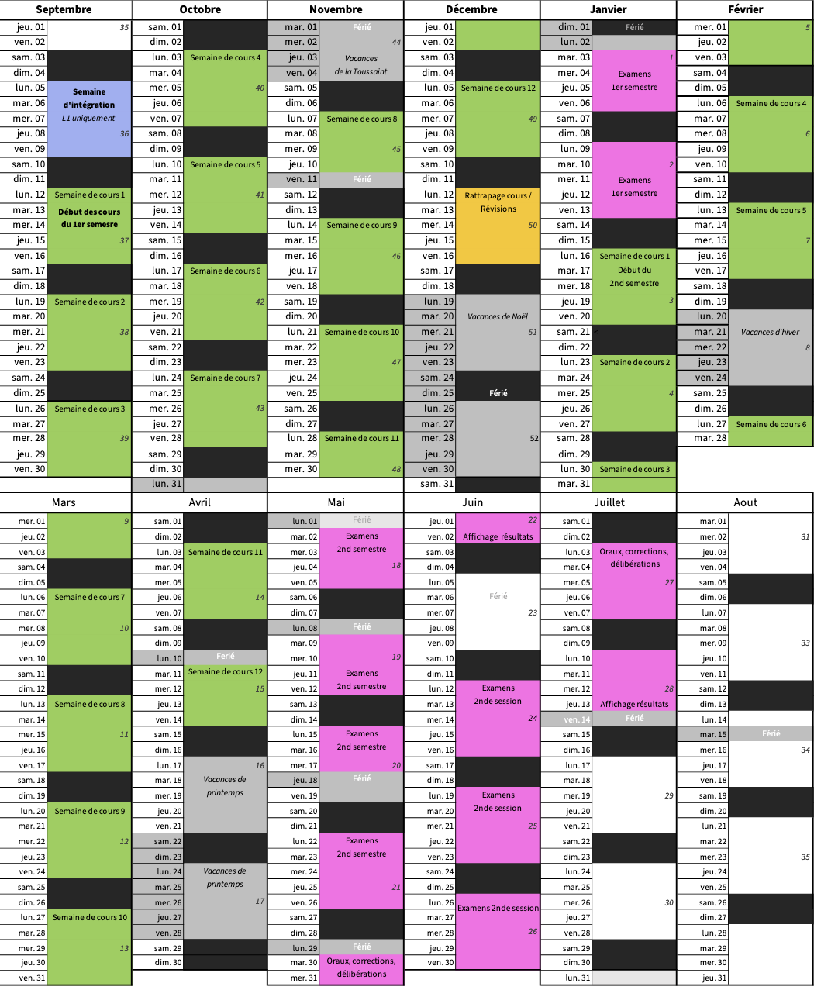
L’année à la FLCE
Calendrier universitaire (2 semestres)
(disponible sur le site de la FLCE)
12 semaines de cours par semestre
1 semaine de vacances (novembre et février)
2 semaines à Noël et au printemps
1 session d’examens / semestre (EX)
1 session de rattrapage / semestre
Des CC (contrôles continus)
Activités culturelles de la FLCE
festivals du film: britannique, espagnol, russe, chinois, allemand au cinéma KATORZA
Colloques et conférences des enseignants-chercheurs (laboratoires de recherche: CRINI – Centre de Recherche sur les Identités, les Nations et l’Interculturalité

Slide 12
La licence LLCEr

Slide 13
Parcours de la Licence LLCEr
Licence LLCEr - 3 parcours :
Précisions données en réunion par langues
Parcours Monolingue (allemand, anglais, espagnol, italien)
Parcours Bilingue (ang-all / ang-italien / ang-espagnol)
Parcours Europe (sélectif)
Licence bidisciplinaire Lettres-Anglais (sélectif)
Des enseignements fondamentaux :
Pratique de la langue (écrit et oral, linguistique et phonétique, traduction)
Littératures
Histoire et civilisation
Culture
LV2
+ UE découverte / ou sport / UE option « renforcement » / UE « professionnalisante »

Slide 14
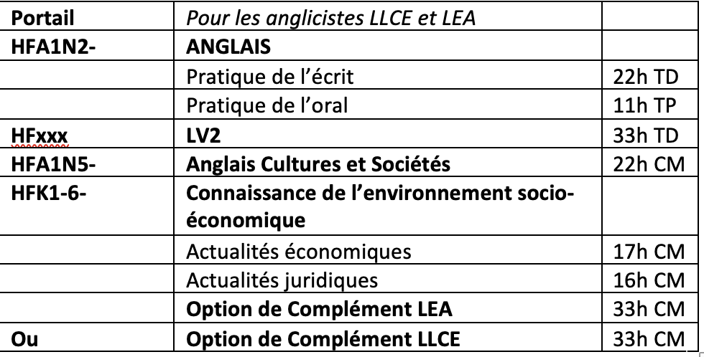
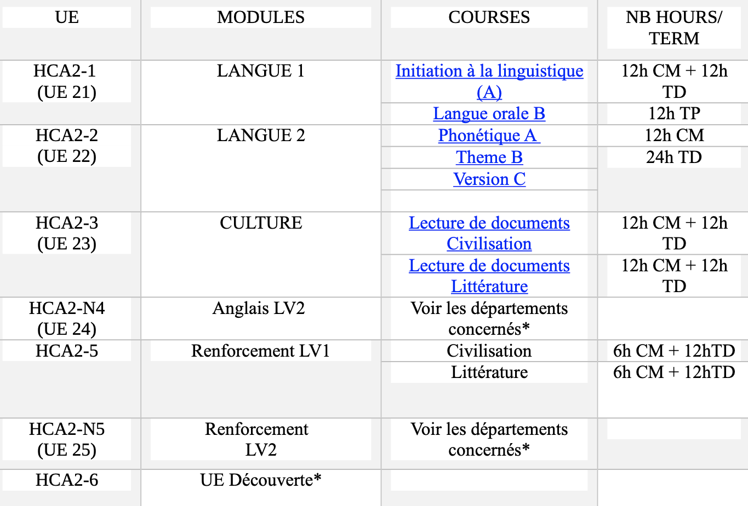
1ère année - Licence LLCEr
Portail
CM
UE – unité enseignement
EC = matière
TD
TP
Validations:
CC
EX
Coefficient:
Compensations par semestre
Compensations annuelle

Slide 15
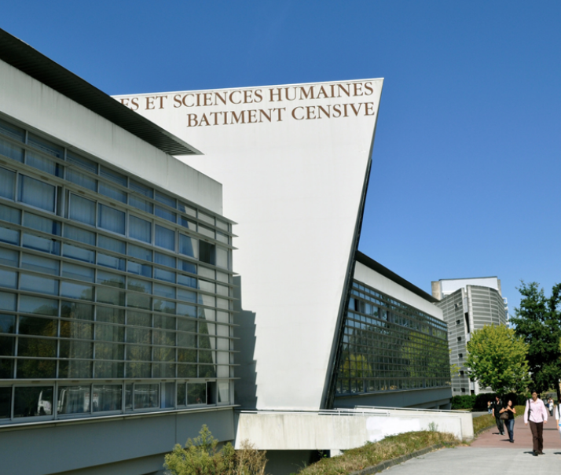
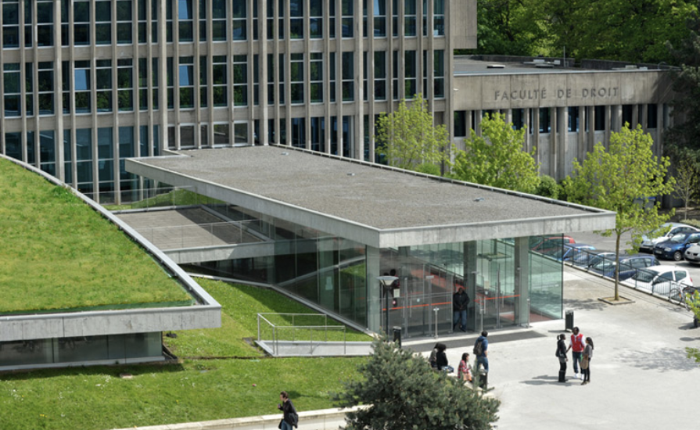
Licences Lettres-Anglais et Parcours Europe
Licence bidisciplinaire Lettres Anglais
Réunion plénière à l’UFR Lettres et langages
Mardi 6 septembre - 14h00-16h00 | salle C002 (bâtiment Censive)
Licence Parcours Europe
Lundi 5 septembre - 13h30-15h00 | amphi. F (faculté de Droit)
Des « passerelles » entre les parcours:
À la fin du premier semestre de la L1 (courant novembre)

Slide 16
Conseils pour réussir sa licence
Se mettre au travail tout de suite et organiser son temps
Travail personnel régulier (1h de cours = 2 h de travail au moins)
CM = prise de notes active et essayez de mettre en forme ses notes après le CM
TD = en lien avec le CM, travaillez les textes proposés de manière active, rédaction des réponses, intervenir en cours…
Anticipez sur les lectures (MADOC) = prendre des notes, faire des fiches, APPRENDRE et MEMORISEZ
Posez des questions aux enseignants et rendez des travaux même non notés
Curiosité, culture et connaissances personnelles: lectures, cinéma, documentaires…
Travail en salles de lecture à la BU (calme, entre les cours)
Mauvaise pioche !
regarder des séries en VO et imaginer qu’on est bilingue!
Sécher les cours!
Penser que « ça passera! »

Slide 17
La validation des UE, des semestres et de l’année
UE validée si tous les EC ≥10 ou moyenne de l’UE ≥ 10
Semestre validé si toutes les UE ≥ 10 ou moyenne du semestre ≥ 10
Année validée si les deux semestres ≥ 10 ou moyenne d’année ≥ 10
Si semestre validé avec des UE non validées : validation de ces UE «par compensation » ➔ impossible de repasser une UE même si la moyenne est inférieure à 10. Une UE acquise l’est définitivement.
Semestre non validé : 2e session pour les EC < 10 des UE non validées

Slide 18
Le Projet Voltaire
Accès offert à tous les L1 de la FLCE
Plate-forme de révision et d’entraînement à l’orthographe et à la grammaire
En ligne et en autonomie
Obligatoire pour les étudiants de LEA en parcours adapté
Lancement courant septembre

Slide 19
Mobilité internationale

Slide 20
Mobilités à l’étranger
Site de Nantes Université
« Relations internationales »
Echanges Erasmus (L3)
Préparation de la mobilité par des réunions au mois d’octobre de la L2
Sélection des candidats (dossiers, notes)
Mobilité à l’étranger pour étude (hors Europe) (L3)
Universités partenaires hors-Europe (sélection sur dossiers, notes)
Assistant de langue française (FLE) (entre L3 et M1)
En Europe dans des écoles, collèges et lycées
Sur campus américains

Slide 21
Après la licence LLCEr

Slide 22
Débouchés et Master de la FLCE
Après 2 ans en Licence LLCEr
Licence pro : Tourisme, guide touristique
Après la Licence LLCEr
Master : enseignement (concours CAPES et agrégation), tourisme, journalisme, traductions, métiers dans l’interculturalité, monde de l’édition (Lettres Langues)
Master de la FLCE:
(parcours très sélectif – bonnes moyennes de la L1 à L3)
Master LLCEr (recherche monolingue, bilingue, bidisciplinaire et préparation des concours)
Master Médiation culturelle à l’international (allemand, espagnol, italien)
Master Tourisme Hôtellerie international (deux langues obligatoires)
Master Humanités environnemental (deux langues)

Slide 23
Informations
de la scolarité
du Pôle Humanités

Slide 24
Écoute et signalement
« Je ne suis pas raciste, mais bon… »
« Ne soyez pas mal à l’aise, c’est juste un verre pour discuter de votre mémoire »
Violence, discrimination, harcèlement sexuel ou moral
Victimes ou témoins, en cours, en stage ou au travail ?
Contactez en toute confidentialité
ecoute-signalement@univ-nantes.fr
0800 711 260
« En même temps, vu comment tu t’habilles… »
« Elle a ses règles, la p’tite ? »
« Laisse tomber, c’est pas un truc de pédé »
« Comment tu sais que tu es lesbienne si t’as jamais essayé avec un mec ?! »

Slide 25
Suivez-nous sur les réseaux sociaux !
@FLCENantes
https://www.flce.univ-nantes.fr/accueil/

